Slide 1


Выпускная квалификационная работа бакалавра на тему: «Разработка веб-ориентированных динамических пользовательских интерфейсов для распределенных систем инженерного анализа»
Министерство образования и науки Российской Федерации
Федеральное государственное бюджетное образовательное учреждение высшего образования
Российский химико-технологический университет им. Д.И.Менделеева
Факультет информационных технологий и управления
Кафедра информационных компьютерных технологий
Кафедра информационных компьютерных технологий
Студент: Кириллов Никита Дмитриевич
Руководители: профессор, д.т.н., Кольцова Элеонора Моисеевна
доцент, к.ф.-м.н., Соколов Александр Павлович
2017

Slide 2
Цель работы
Создать веб-ориентированную графическую подсистему формирования графических пользовательских интерфейсов для использования в рамках CAE систем с организованным удаленным доступом для прикладных вычислительных задач микромеханики композиционных материалов.
*CAE (Computer-aided engineering) — общее название для программ и программных пакетов, предназначенных для решения различных инженерных задач: расчётов, анализа и симуляции физических процессов.
Слайд 2

Slide 3
Задачи
Разработать веб-ориентированные программные модули в рамках существующей системы обеспечивающие автоматизацию построения…
GUI (пользовательский графический интерфейс) на основе данных в БД;
графических представлений вычислительных инструментов ("решателей"), применяемых для решения задач, в рамках технологии GBSE (графо-ориентированная технология разработки программных реализаций сложных вычислительных методов);
Слайд 3

Slide 4
Распределенная вычислительная система GCD
Работы проводятся для различных отраслей промышленности: авиастроение, ракетостроение, судостроение, медицина, машиностроение, ВПК, строительство, по следующим основным направлениям:
Проведение расчетов характеристик композиционных материалов (КМ), в том числе решение задач проектирования КМ с заранее заданными свойствами.
Инженерный анализ конструкций (задачи о напряженно - деформированном состоянии, теплопроводность, термоупругость и пр.).
Решение задач многомерной многокритериальной оптимизации.
Слайд 4

Slide 5

СУБД PostgreSQL
Репозиторий GIT
HTML шаблоны
Плагины и модули Python + Django
CSS представления шаблонов
Серверные файлы настроек Python
Скрипты основных функций JavaScript
Веб-клиент
Слайд 5

Slide 6
Построение GUI на основе данных в БД
Задача нацелена на то, чтобы повысить общий уровень интерфейса веб-клиента, а также сделать использование данных гораздо удобнее, за счет создания новых представлений.
Разделяется на 2 подзадачи:
Древовидное представление данных
Группированное представление данных
Слайд 6

Slide 7
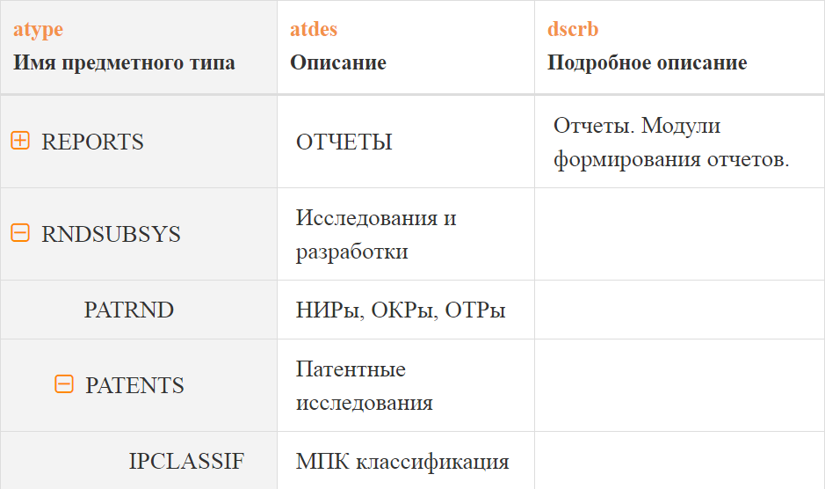
Древовидное представление
Слайд 7

Slide 8
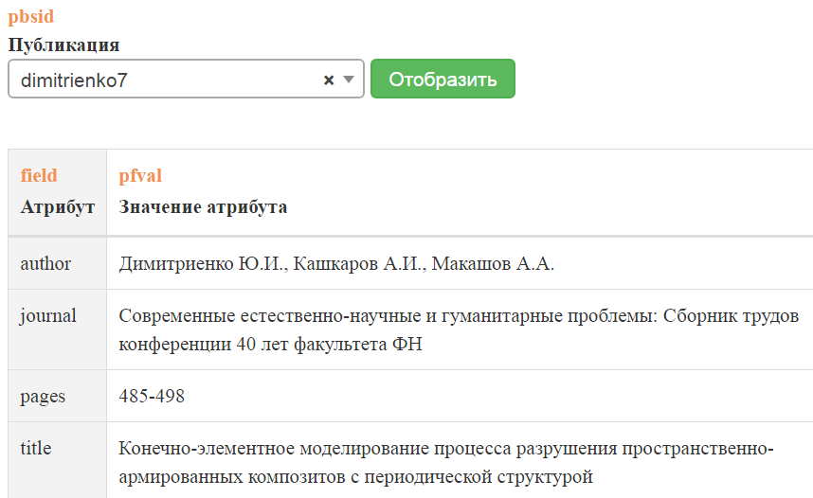
Группированное представление
Слайд 8

Slide 9

Разработанные модули
|
|
|
|
|
|
|
|
|
|
|
|
|
Шаблона html, осуществляют построение GUI.
Функция древовидного представления, формирует данные с помощью рекурсии и передает их в шаблон.
3
1
Файла css и js, применяются к шаблонам.
Функция группового представления, принимает от шаблона поле фильтрации, выполняет запрос на выборку данных с фильтром и передает их в шаблон.
2
1
Ajax-протокол
Визуальная часть
Серверная часть
Слайд 9

Slide 10
GBSE технология
Область применения подхода – программные реализации численных методов механики сплошной среды: методы конечных элементов, методы гомогенизации и другие.
Основная идея заключается в представлении сложных вычислительных методов в виде ориентированного графа, при интерпретации которого реализуется алгоритм решения данной конкретной задачи.
Слайд 10

Slide 11
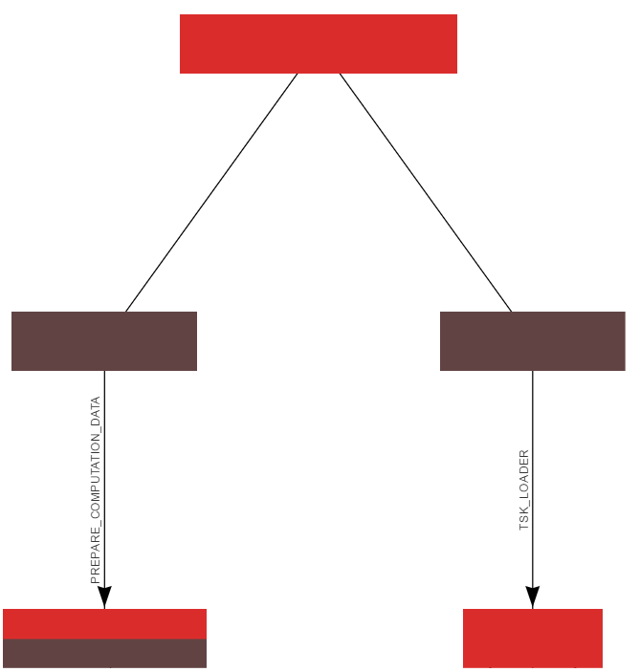
Компоненты графовой модели
Узел с несколькими условиями
Узел с одним условием
Узел с несколькими условиями (в данном случае - два условия)
Узел без условий (обычно является конечным)
Стрелка - функция перехода (к следующему узлу)
(2)
Условие_1
Условие_2
Функция перехода_1
Функция перехода_2
(4)
Узел с одним условием
(1)
Узел без условий
(3)
Слайд 11

Slide 12
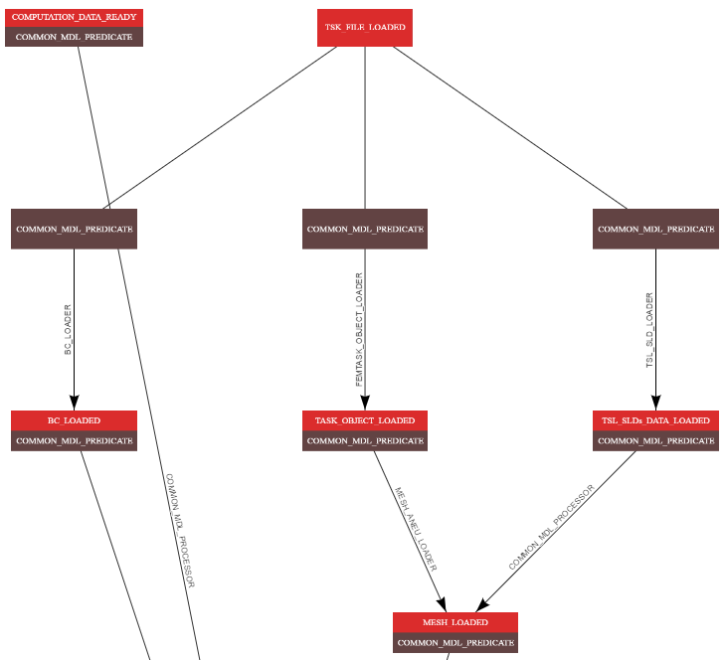
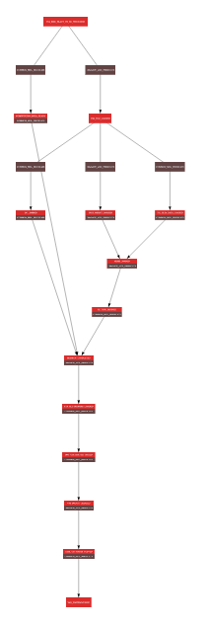
Пример построения модели
Слайд 12

Slide 13
Разработанные модули
Шаблон html, отображает графовую модель в браузере.
|
|
|
|
|
|
|
|
|
|
|
|
|
Плагин python, получает данные для выбранной модели из БД, формирует справочник с описанием узлов, ребер и условий между ними, также вычисляет уровни для каждого узла и формирует dot строку с описанием графа. Затем весь справочник передается на frontend.
1
1
Файл js, отправляет запрос к плагину на получение данных в формате JSON, полученные данные обрабатывает и применяет настройки библиотеки vis.js для визуализации в шаблоне.
1
Ajax-протокол
Визуальная часть
Серверная часть
Слайд 13

Slide 14
Выводы
Разработаны модули для построения интерфейса и отображения данных в древовидном и группированном представлении;
Разработаны модули, обеспечивающие автоматизацию построения графических представлений вычислительных инструментов;
Оптимизирована структура файлов стилей и скриптов веб-клиента с помощью обобщения кода и написания новых функций;
Слайд 14

